Slide 1
引领 · 突围 · 创新 · 超越
>> MBA学院2014年度工作汇报 <<
汇报人：周 玫
2015年1月

Slide 2
汇报提纲
01
02
03
04
顶层设计
以评促建
资源整合
顺势而行
战略引领
夯实基础
搭建平台
困境突围
05
06
07
08
合作办学
文化营造
传递智慧
党建综治
再创佳绩
提升品牌
服务社会
平安和谐

Slide 3
一、顶层设计，战略引领
立足江西，精准我校EMBA教育目标与定位：成为专业硕士学位教育的江西省标杆和引领者、全国的影响者。
成立EMBA教学改革小组，推动系列课程的改革和创新，打造相得益彰、相互联动的四类课堂。
格局高远
定位精准
目标清晰
举措接地
2014
率先在全国第二批EMBA院校中进行EMBA教育五年发展规划设计和实施工作。
初步形成“一个核心、两大机制、四轮驱动”人才培养模式。

Slide 4
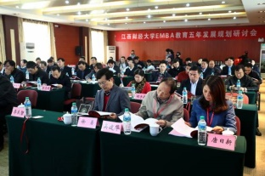
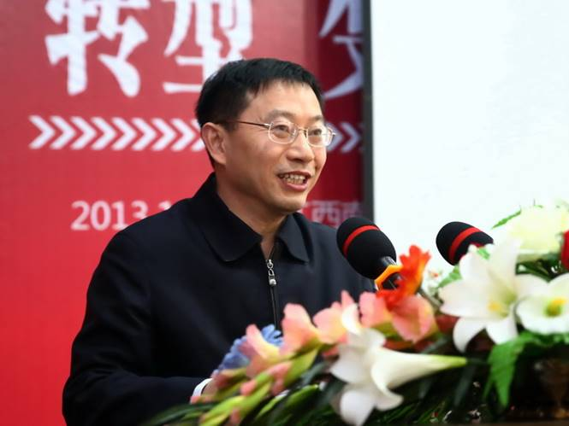
一、顶层设计，战略引领
1、格局高远
左图：（原）国务院学位办副主任孙也刚
右图：各高校商学院及研究生培养部门的领导与专家

Slide 5
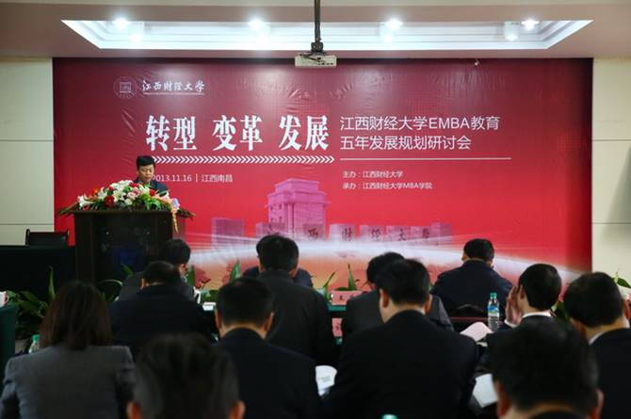

Slide 6
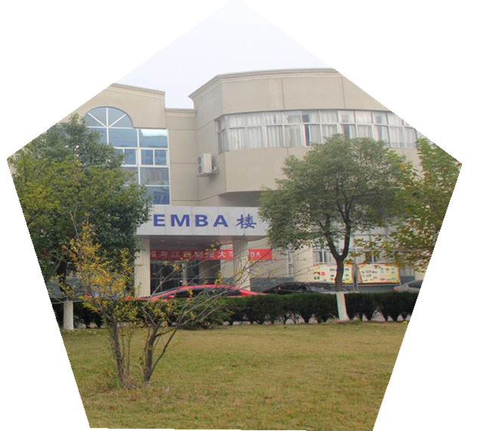
一、顶层设计，战略引领
2、定位精准
立足江西，使我校EMBA教育
成为专业硕士学位教育的江西省的引领者、全国的影响者
3、目标清晰
重新修订EMBA培养方案，初步形成“一个核心、两大机制、四轮驱动”人才培养模式

Slide 7
一、顶层设计，战略引领
“一个核心、两大机制、四轮驱动”人才培养模式
教育目标
培养成长性企业领军人才
课程模块一
课程模块三
课程模块二
课程模块四
四类课程模块
四类课堂
四类师资
四类教学方式
教学质量保证机制与项目持续改进机制

Slide 8
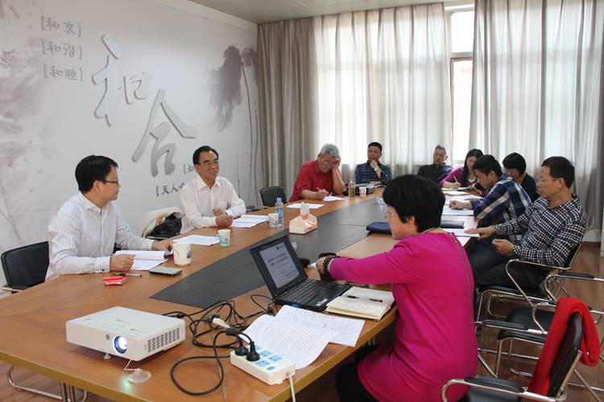
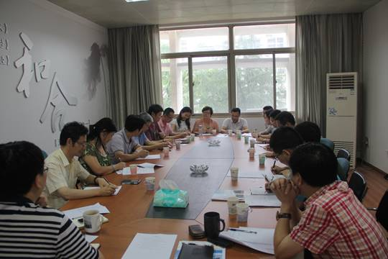
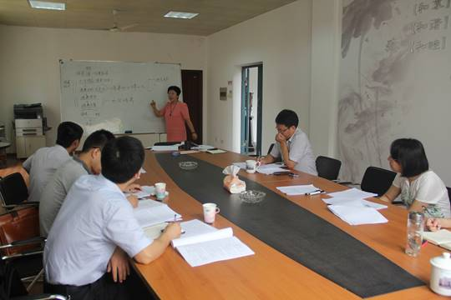
一、顶层设计，战略引领
4、举措接地
成立EMBA教学改革小组，推动系列课程的改革和创新，打造相得益彰、相互联动的四类课堂。

Slide 9
二、以评促建，夯实基础
完善
制度
加强硬
件建设
完善EMBA教育组织管理、教学管理等16项制度
加强校
企合作
加强EMBA办学硬件建设，营造良好的教学环境
课改专家
调研学习
引入私人董事会，丰富“诊学”内涵
赴北京、广州、成都等地多所著名高校EMBA开展调研学习

Slide 10
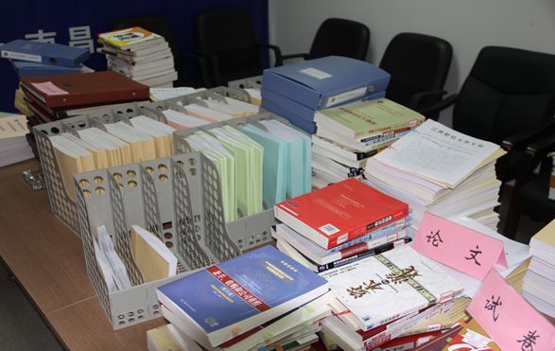
二、以评促建，夯实基础
1、为迎接教育部、国务院学位办对我校EMBA的合格评估，已完善EMBA教育组织管理、教学管理等16项制度，完成撰写、整理、装订成册等各类材料2000多份。

Slide 11
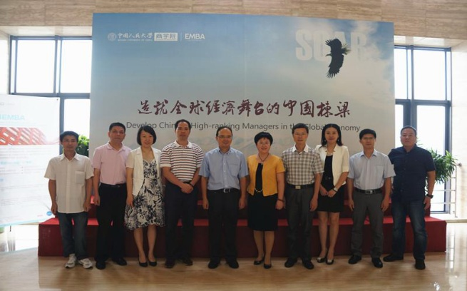
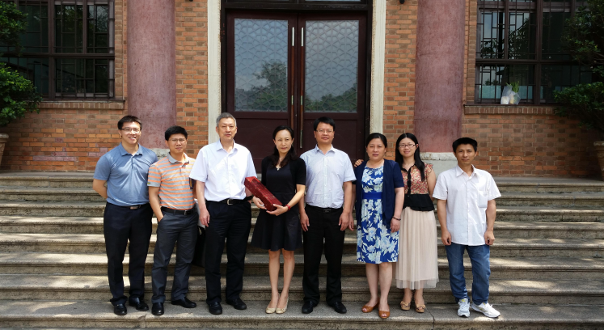
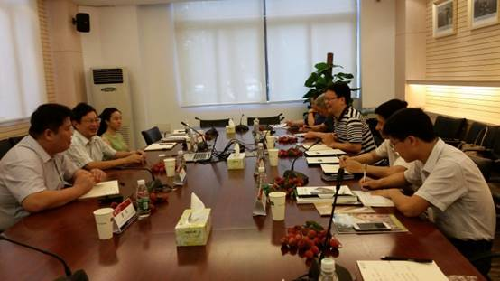
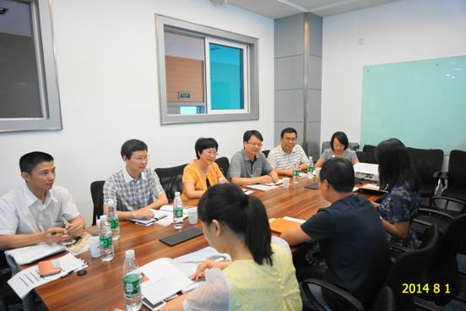
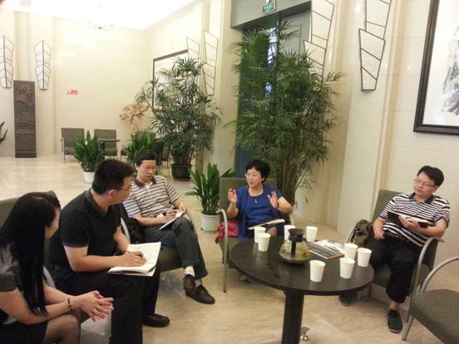
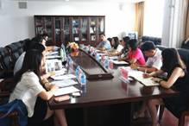
二、以评促建，夯实基础
2、组织教改课题专家赴北京、广州、成都等地多所著名高校EMBA开展调研学习。
中国人民大学调研
华南理工大学调研
中山大学调研
四川大学调研
西南财经大学调研
北京科技大学调研

Slide 12
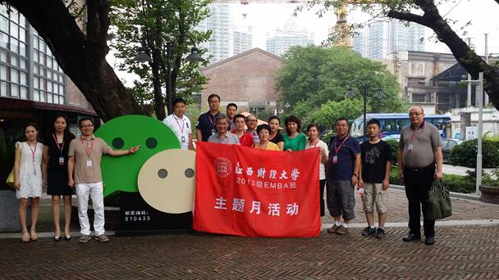
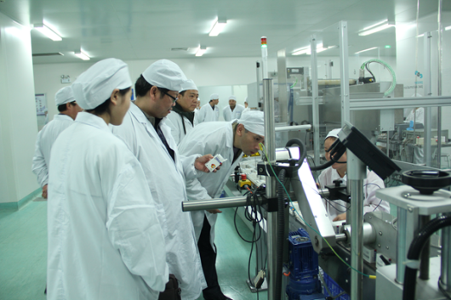
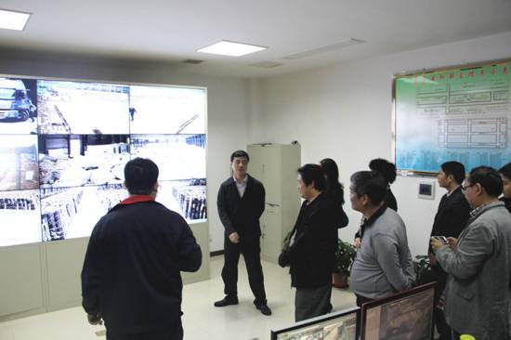
二、以评促建，夯实基础
校企合作
3、引入私人董事会，丰富“诊学”内涵，为EMBA校友企业提供深度诊断咨询服务，拓展校企合作新途径。
EMBA走进济民可信
EMBA走进腾讯
EMBA走进中再生

Slide 13
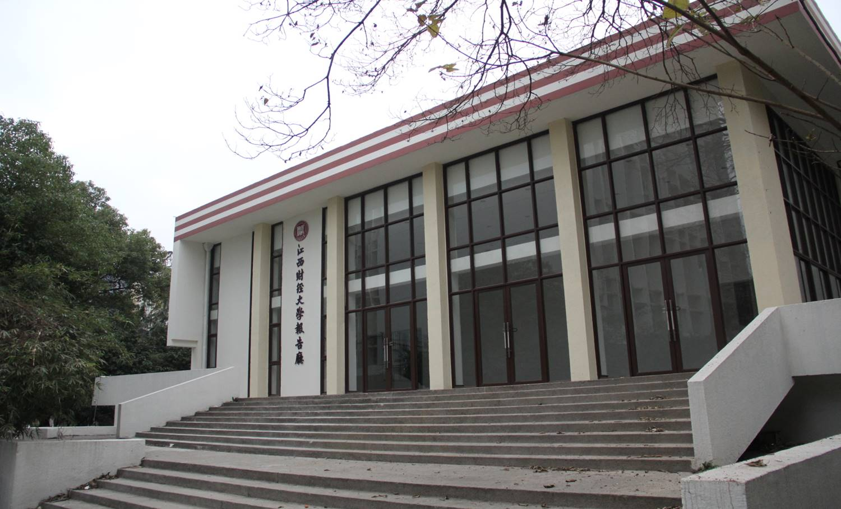
二、以评促建，夯实基础
4、加强EMBA办学硬件建设，营造良好的教学环境。

Slide 14
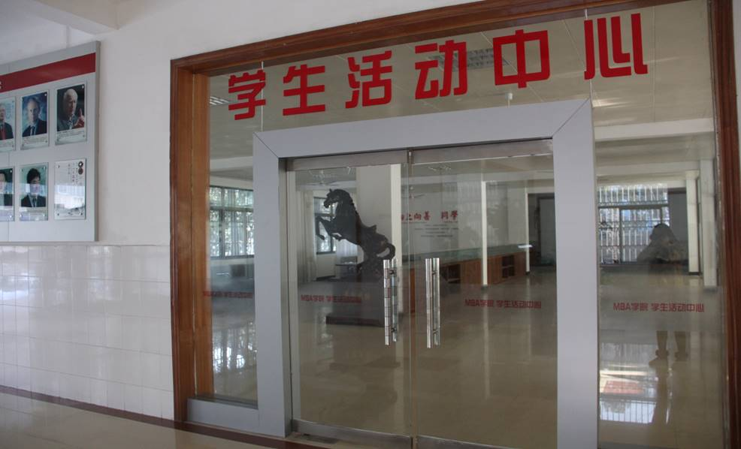

Slide 15
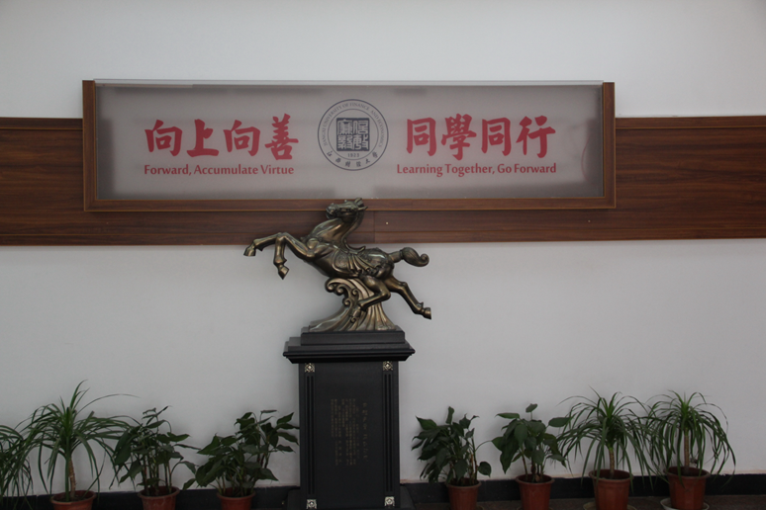

Slide 16
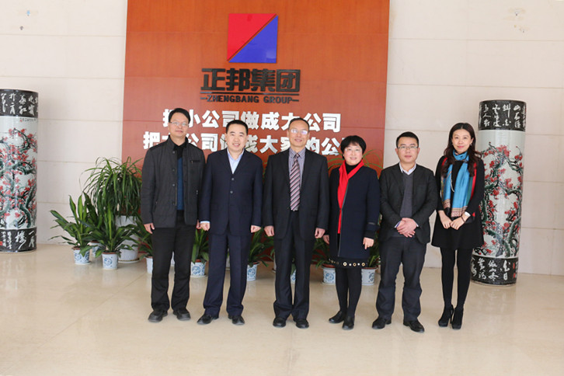
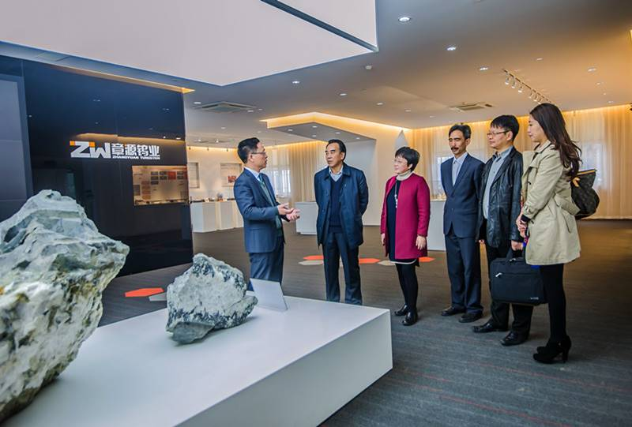
三、资源整合，跨界发展
1、打造教学实践基地，与20多家企业签订了教学实践基地协议，为校企业合作、产学研一体化、本土案例库建设搭建新的平台。

Slide 17
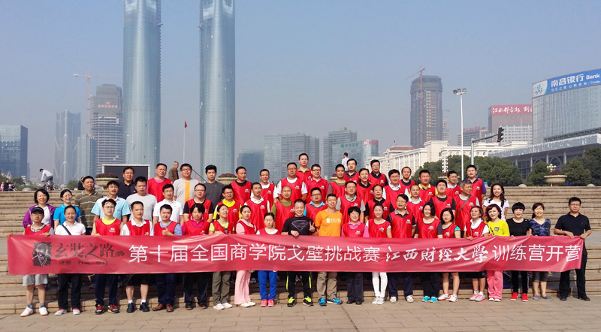
三、资源整合，跨界发展
2、积极筹备组队参加全国商学院EMBA第十届戈壁挑战赛，加强院校EMBA同学之间的交流。

Slide 18
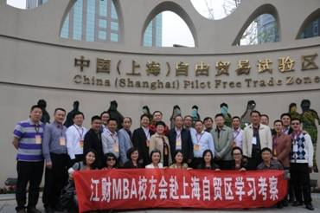
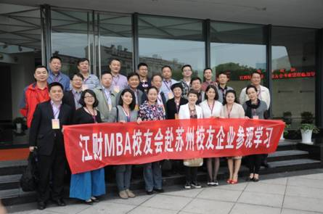
三、资源整合，跨界发展
3、组织EMBA同学开展了赴上海自贸区、苏州物流园、小蓝工业园校友企业等系列学习考察活动。
校友赴上海自贸区学习考察
赴苏州校友企业学参观考察

Slide 19
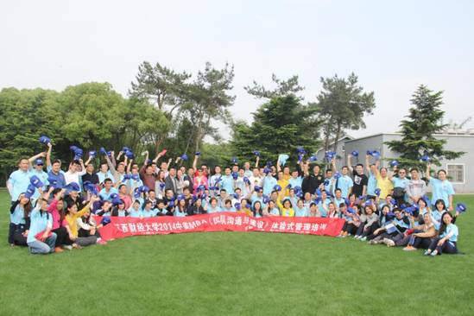
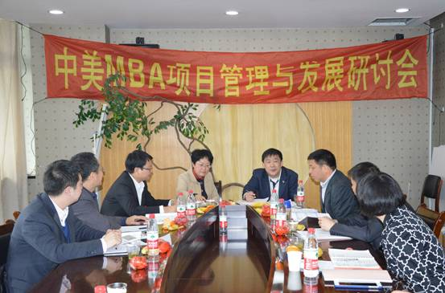
三、资源整合，跨界发展
4、通过召开中美教学管理研讨会和举办团队沟通与建设课程，创新中美MBA北京、上海、深圳三地教学管理和学员沟通机制。
中美三地学员团队沟通课程
中美教学管理研讨会

Slide 20
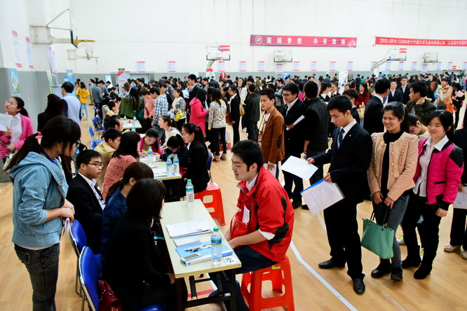
三、资源整合，跨界发展
5、 与工商管理学院联合举办第三届校友企业应届毕业生专场招聘会。

Slide 21
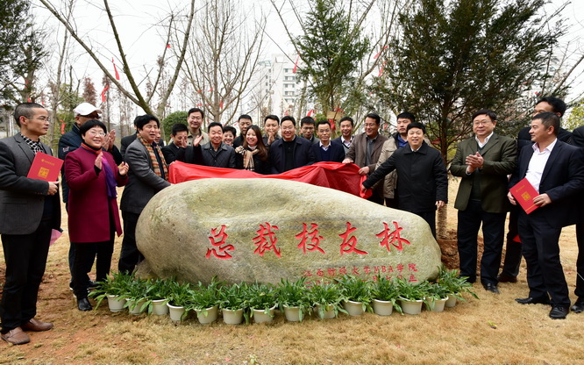
三、资源整合，跨界发展
6、 与后勤处合作启动总裁校友林建设，组织和引导EMBA总裁学员及校友捐树造林，通过植树美化校园活动传递校友情。

Slide 22
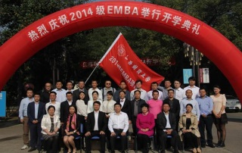
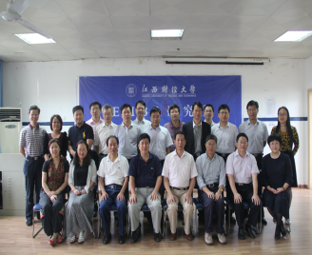
四、顺势而行，困境突围
1、EMBA招生工作突围。
2、EMBA毕业人数创历史新高
在国家政策大环境的影响，仍然较好地完成了招生工作，报考EMBA共150人左右，正式录取70人。
共组织117位同学EMBA参加毕业论文答辩，111位同学顺利授予EMBA学位。
招生工作
毕业人数

Slide 23
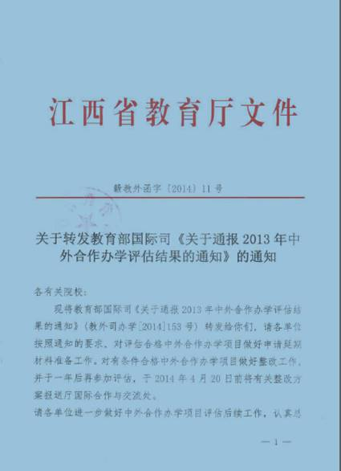
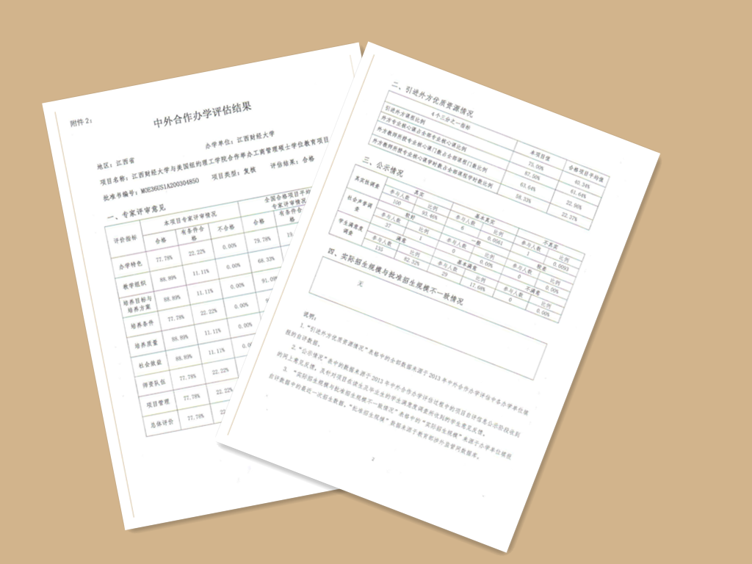
五、合作办学，再创佳绩
1、中美、中澳两个中外合作办学项目在2014年全国314个参加教育部质量评估的合作办学项目中脱颖而出，取得高出全国平均10多分的优秀成绩通过评估。评估结果全省第一，全国名列前茅。

Slide 24
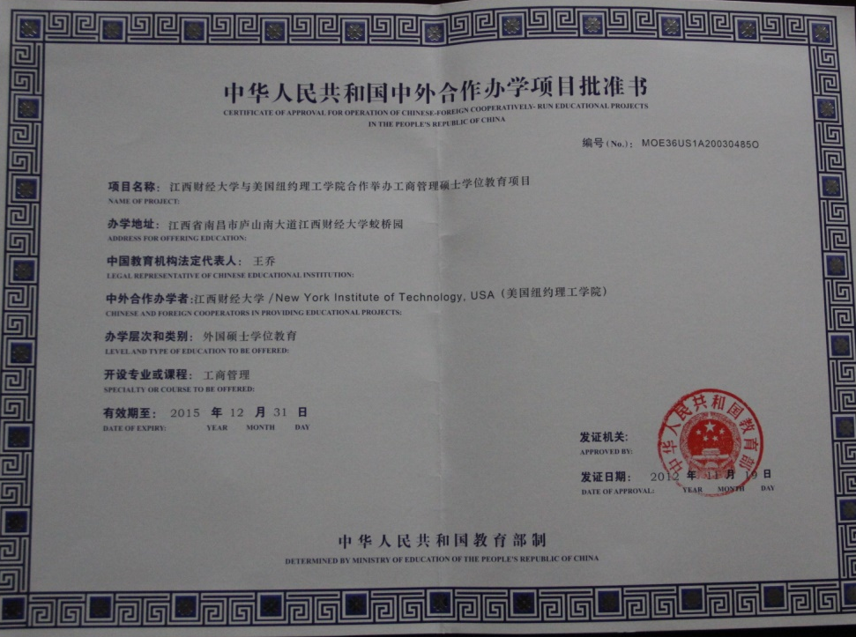
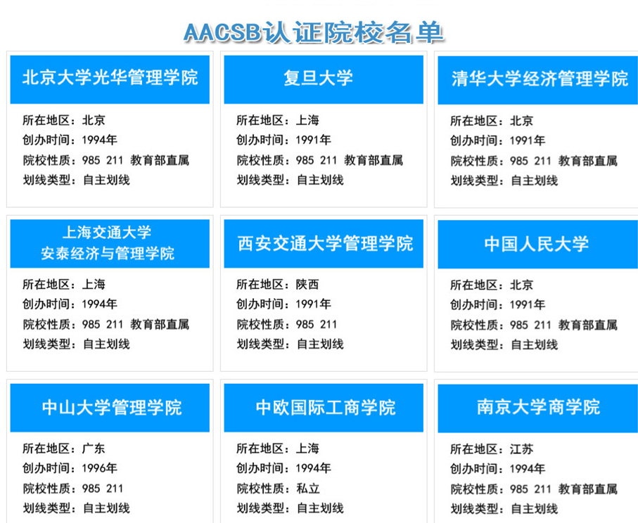
五、合作办学，再创佳绩
2、以海外重要合作伙伴身份配合美国纽约理工学院通过AACSB国际认证，当前我国只有北京大学、清华大学等9所大学的商学院取得这项资格。

Slide 25
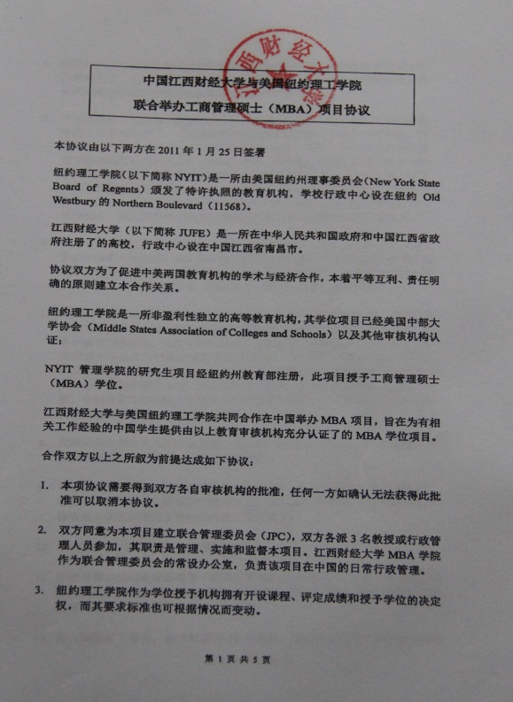
五、合作办学，再创佳绩
3、因办学质量稳定、社会声誉好，中美MBA获得教育部连续五年办学招生的免批资格，而其他院校一般是一年一批。

Slide 26
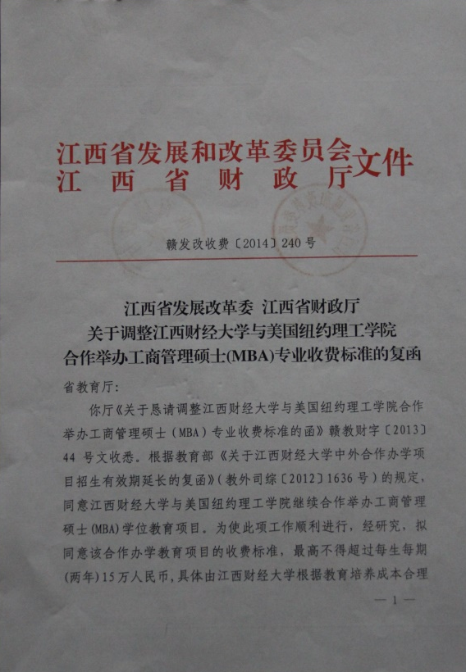
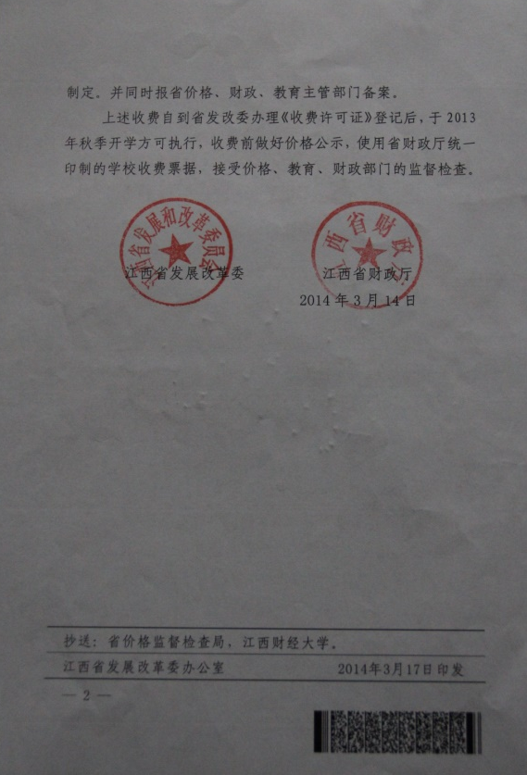
五、合作办学，再创佳绩
4、中美MBA项目获得省发改委物价部门、财政厅、教育厅联合批准的学费上调文件。

Slide 27
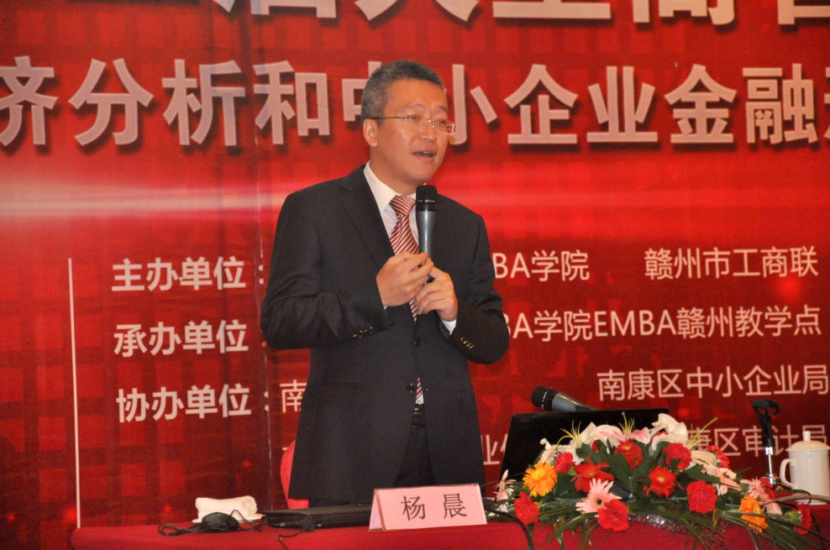
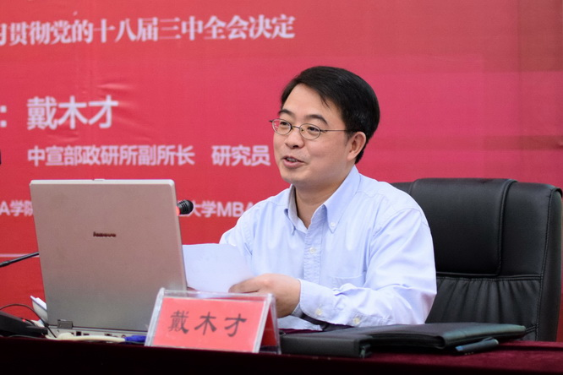
六、传递智慧，服务社会
1、迄今已举办65期江财高管论坛会，它已成为地方政府经济决策的“智慧库”、企业快速发展的“智囊团”、理论界创新的“思想源”。
第六十二届高管论坛——《2014年宏观经济分析和中小企业金融形态分析》
主讲：康宏中国首席经济学家杨晨
第六十一届高管论坛—— 《新形势下的中国未来经济趋势》
主讲：中宣部思想政治工作研究所所长戴木才

Slide 28
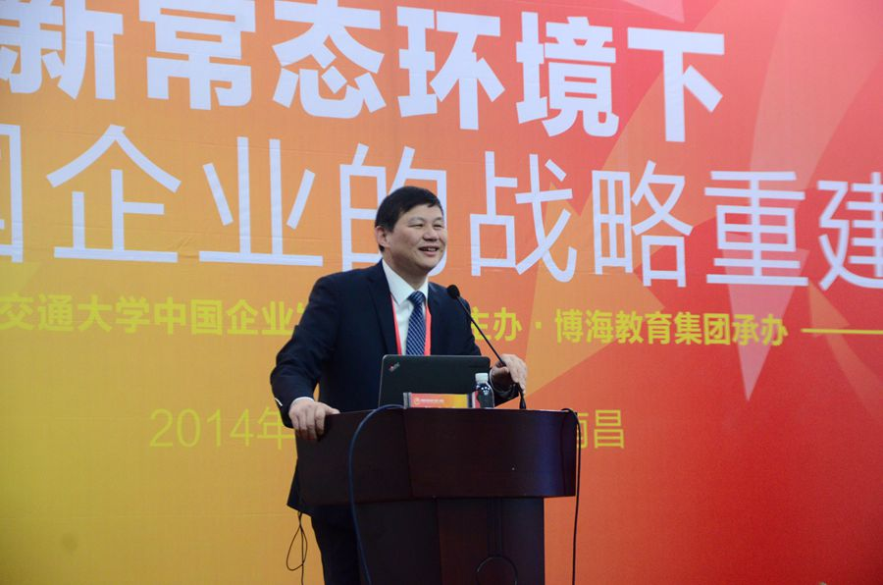
六、传递智慧，服务社会
2、举办中国第20届企业家（南昌）务虚会。
上海交通大学安泰管理学院党委书记余明阳做
《新常态环境下中国企业的战略重建》主题报告。

Slide 29
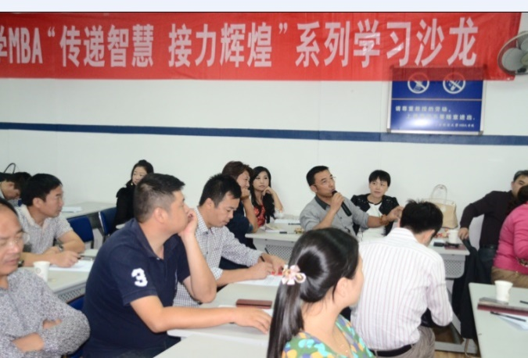
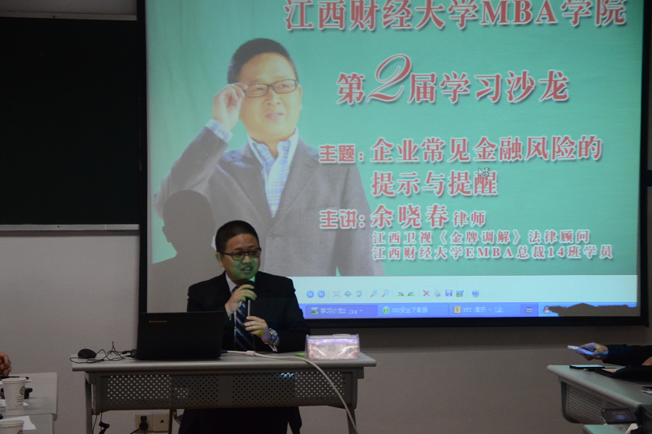
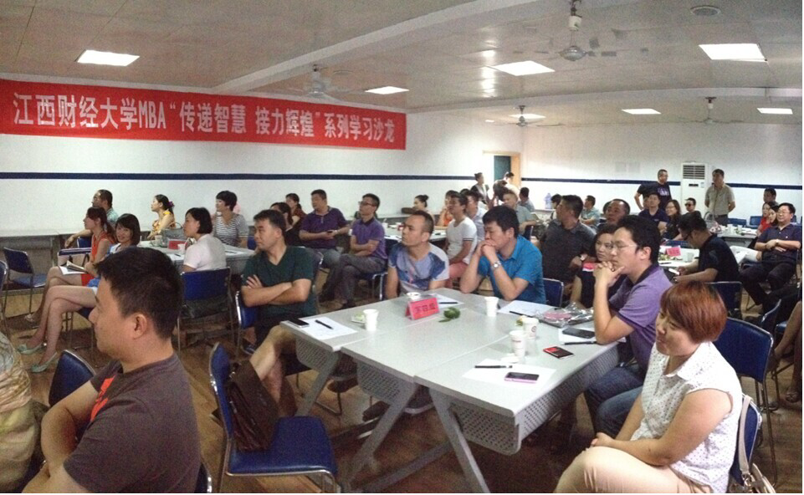
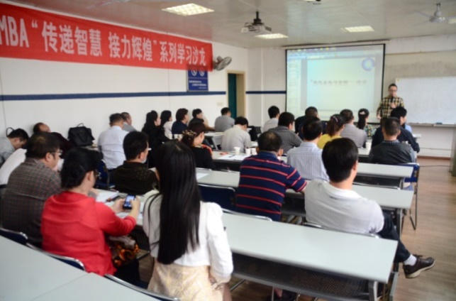
六、传递智慧，服务社会
3、举办“传递智慧，接力辉煌”系列沙龙。

Slide 30
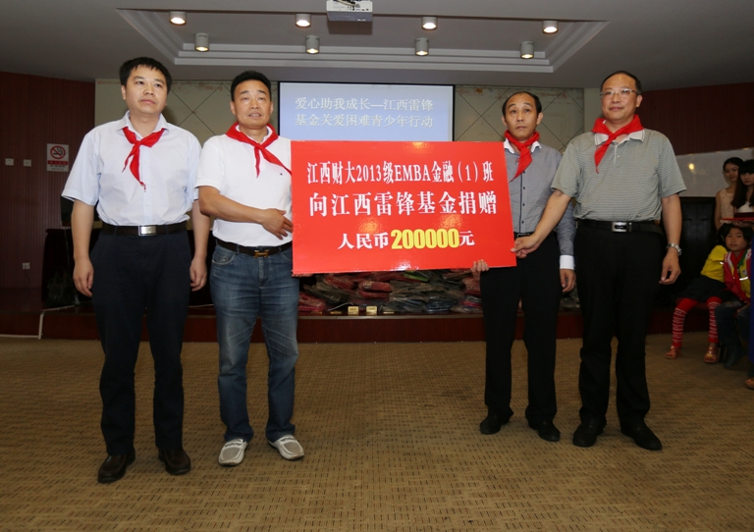
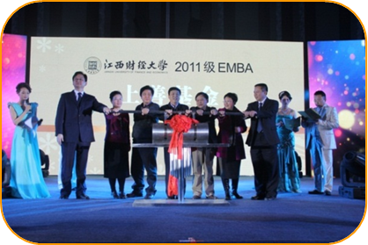
六、传递智慧，服务社会
4、推动社会慈善事业，建立 “上善”基金、“杨柳”基金，积极开展捐资助学、扶贫等慈善活动，勇于承担社会责任。
EMBA金融班学员关爱困难青少年
群体捐赠20万元
上善基金启动仪式

Slide 31
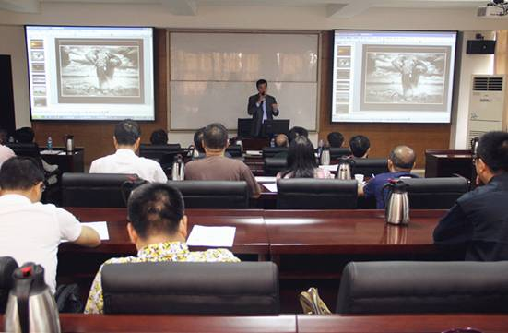
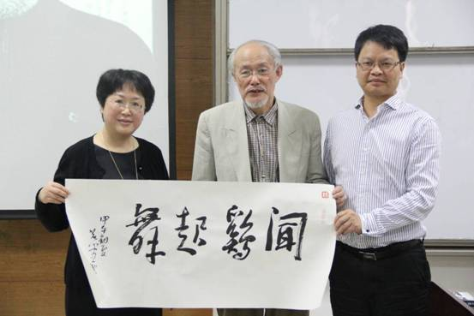
六、传递智慧，服务社会
5、 举办各类围绕人文修养、健康生活、家庭教育等主题同学联谊活动。
省三先生《游于艺，把握生命节奏》讲座
肖戈《美丽星球 》讲座

Slide 32
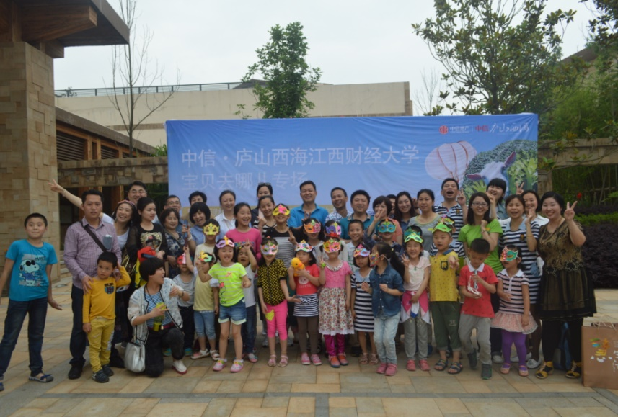
六、传递智慧，服务社会
5、 举办各类围绕人文修养、健康生活、家庭教育等主题的同学联谊活动。
清华大学美术学院、中央美术学院书画鉴定博士邱才桢教授《书法文化、艺术、修养与鉴赏问题》讲座
我校张波教授《艺术的领导，领导的艺术》讲座
庐山西海亲子活动

Slide 33
七、文化营造，提升品牌
让墙面说话
充分利用学院办公场所和EMBA教学楼墙面，设计了丰富多彩的文化题材，让墙面说话，既美化了环境，又营造浓厚的学院文化。

Slide 34
七、文化营造，提升品牌
让网站活起来
加强学院网站升级改版，使网站功能布局的更加合理、内容更加丰富，真正做到学院品牌形象对社会外界宣传展示的鲜活窗口。

Slide 35
七、文化营造，提升品牌
让新媒体动起来
充分发挥新媒体、微媒体的优势，建立MBA学院公众微信和EMBA项目公众微信平台，及时对学院的活动进行快速及时的发布与传播。
江西财经大学MBA学院公众微信
江西财经大学EMBA项目公众微信

Slide 36
七、文化营造，提升品牌
让员工学起来
通过每周三教职工“早分享”学习，提高员工综合素质，培养一支团结、协调、和谐、高效的管理服务团队。

Slide 37
八、党建综治，和谐平安
红色井冈山教育
1、组织全体党员教职工两次上井冈山，开展了“缅怀革命先烈、发扬井冈精神”为主题的活动，接受红色井冈精神教育和洗礼。
2、以落实党中央八项规定和清查红包、争做“四有”好老师、开展
“为官不为”专项整治为契机，积极开展各种党风廉政建设活动。
党风廉政建设
综治规范化工作
3、在教学管理活动中强调综治规范化工作，创建和谐平安学院。

Slide 39
祝各位领导
新春吉祥如意、幸福安康！
汇报完毕，谢谢!

